Slide 1
Fundamentos de Circuitos Sequenciais Modelos de Mealy e Moore
GSI008 – Sistemas Digitais
Universidade Federal de Uberlândia
Faculdade de Computação
Prof. Dr. rer. nat. Daniel D. Abdala

Slide 2
Na Aula Anterior ...
Projeto de circuitos contadores;
Contadores binários síncronos;
Contadores binários assíncronos;
Contadores de década;
Contadores 0:N;
Circuitos divisores de frequência.

Slide 3
Nesta Aula
Conceituação: Máquinas de Estados Finitos;
MEF: Modelo Matemático;
Diagrama de Estados;
Exemplos de MEFs;
MEFs em VHDL.

Slide 4
Introdução
Circuitos sequenciais requerem dois módulos:
Circuito combinacional;
Memória;
Circuitos sequenciais tais como contadores, registradores de deslocamento e memórias possuem um controle simples, e consequentemente não requerem lógica complexa de controle;
Circuitos mais complexos tais como sistemas de automação industrial, circuitos de controle de microprocessadores, etc requerem um design muito mais sofisticado;
Modelamos os estados do sistema e todas as suas implicações usando MEFs.

Slide 5
MEF: Modelo Matemático
Uma MEF é definida como uma quíntupla:
onde:
Σ – Alfabeto de entrada (conj. de símbolos)
S – Conjunto de estados
s₀ – Estado inicial (s₀ЄS)
δ – Função de transição de estados (δ:Sx Σ→S)
F – Conjunto de estados finais (possivelmente vazio)

Slide 6
Modelo de Moore
Um Flip-Flop por estado;
A MEF deve se encontrar em um estado, sempre;
Estado atual depende apenas do estado anterior;
Saídas síncronas;

Slide 7
Diagrama: Modelo de Moore
Entradas
Circ. Combinacional
(Portas Lógicas)
Saídas
Memórias
(Flip-Flops)
Clock

Slide 8
Modelo de Mealy
Estado atual é definido por uma função lógica combinacional entre o estado anterior e um conjunto de entradas;
Adicionalmente, a saída do sistema dependerá do estado atual assim como das entradas do sistema;
Saídas podem mudar assíncronamente;

Slide 9
Diagrama: Modelo de Mealy
Entradas
Circ. Combinacional
(Portas Lógicas)
Entradas
Circuito de Saída
Saídas
Memórias
(Flip-Flops)
Clock

Slide 10
Exemplo
a=0
a=0
reset
S₀
a=1
S₁
x=0
x=0
sinais
a=1
a=1
estados
a=0
a=0
estados
S₃
a=1
S₂
x=1
x=0

Slide 11
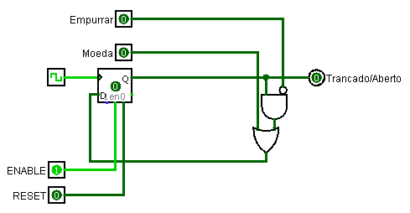
Exemplo
EA | M | E | PE
0 | 0 | 0 | 0
0 | 0 | 1 | 0
0 | 1 | 0 | 1
0 | 1 | 1 | 1
1 | 0 | 0 | 1
1 | 0 | 1 | 0
1 | 1 | 0 | 1
1 | 1 | 1 | 1
empurrar
moeda
reset
Fechado
moeda
aberto
empurrar
M
M
EA
1
1
EA
1
1
1
Ē
E
Ē
S_{c}=M+EA.Ē

Slide 12
MEFs em VHDL
HVDL permite a descrição semântica de MEFs, o que simplifica seu projeto grandemente;
Utilização de Processos e um comando case;

Slide 13
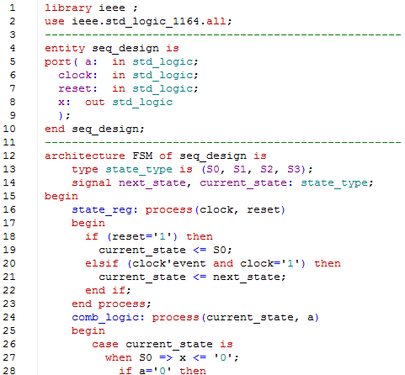
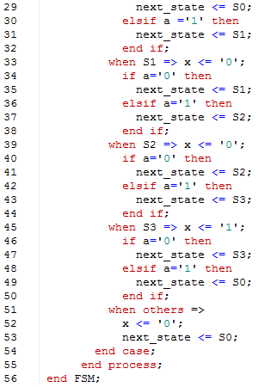
Exemplo: MEF em VHDL

Slide 14
!!!Tema para o Trabalho Final!!!
Otimização de MEFs
Dada uma MEF, encontre outra que execute a mesma função com o menos número possível de estados;
Métodos:
Hopcroft Minimization Algorithm;
Implication Table;
Moore Reduction Procedure.

Slide 15
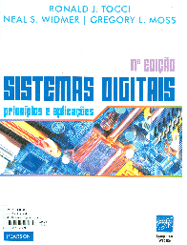
Bibliografia Comentada
TOCCI, R. J., WIDMER, N. S., MOSS, G. L. Sistemas Digitais – Princípios e Aplicações. 11ª Ed. Pearson Prentice Hall, São Paulo, S.P., 2011, Brasil.
CAPUANO, F. G., IDOETA, I. V. Elementos de Eletrônica Digital. 40ª Ed. Editora Érica.
São Paulo. S.P. 2008. Brasil.

